Slide 1
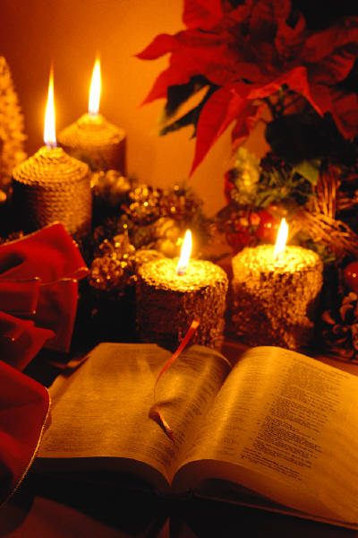
叙事
讲道
Dr. Rick Griffith • 博士 • 新加坡神学院 • BibleStudyDownloads.org

Slide 2
用故事讲道的好处
107
神喜爱故事
人喜爱故事

Slide 3
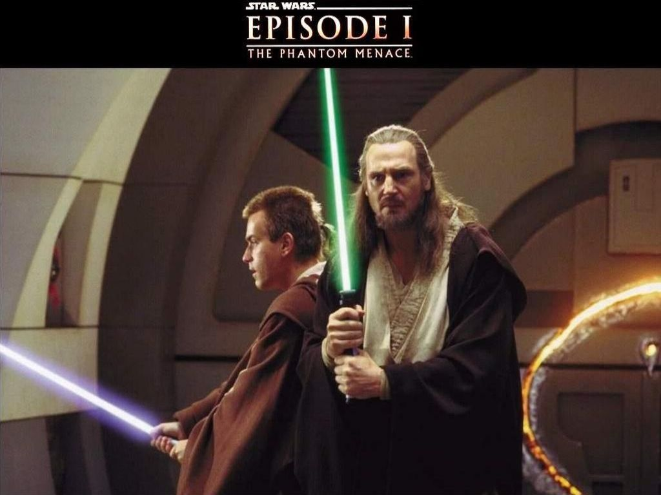
生命总是围绕着故事
-今天也是!

Slide 4
用故事讲道的好处
107
神喜爱故事
人喜爱故事
故事能触摸心灵
圣经鼓励我们这么做 (提后 3:16-17; p. 121)
圣经也这么做 (p. 121)

Slide 5

用故事讲道的挑战
107
问题
说教
叙事
文意
类型
律法，
预言,
诗歌,
书信,
启示
故事,
预言

Slide 6
用故事讲道的挑战
107
问题
说教
叙事
解读
较容易
较困难
人物
两位
两位或多
目的
明确表达
隐含
长度
较短
较长

Slide 7
用故事讲道的挑战
107
问题
说教
叙事
经文
旧约
诗歌智慧书 和 先知书,
书信 （罗马 到 启示录）
旧约 历史书
(创世纪 到
尼希米记),
福音书 和
使徒行传

Slide 8
用故事讲道的挑战
107
问题
说教
叙事
观众兴趣
较低
较高
应用
引诱
概括论点
道德教训

Slide 9

具体如何关注?
108

Slide 10
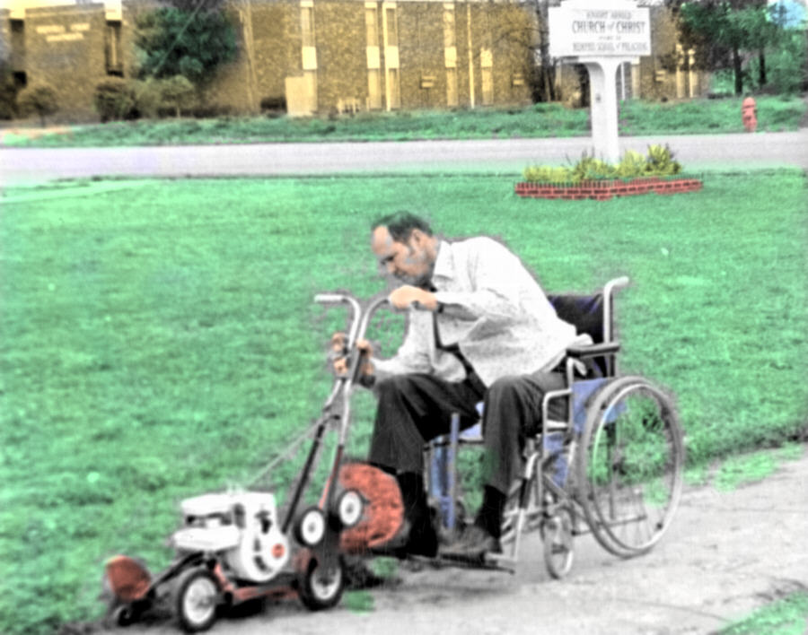
你对坏的叙事解经有何解释?

Slide 11

叙事层次
108
Fee & Stuart, 圣经导读 , 74

Slide 12
约瑟的故事
56
上古历史
列祖的历史
以撒 25:19–26:35
亚伯拉罕 12–25:18
创世 1–2
万国万族 10–11
约瑟 37-50
洪水 6–9
雅各 27-36
堕落 3–5
事件 1-11
人物 12-50
人类历史
希伯来一族的历史
Notes:
12

Slide 13
年轻而张扬
创世记 37:1-11

Slide 14
从王宫到监牢
创世记37-40

Slide 15
约瑟被高举
创世记 41-50

Slide 16
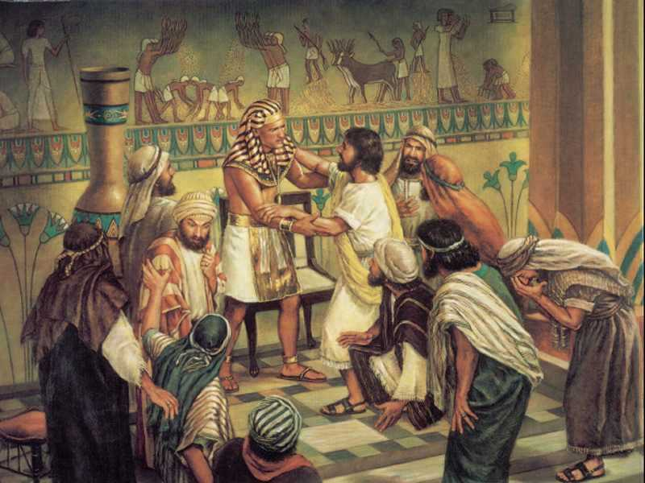
“我是约瑟! 我的父亲还在吗?” (创 45:3)

Slide 17
约瑟认识神的主权，明白了神的美意
从前你们有意要害我,
但神有美好的意思在其中，为要成就今日的光景，使许多人的性命得以保全。
创 50:20 (新译本)

Slide 18
Patriarchal Family Tree
列祖家谱
91
他拉
哈兰
拿鹤
亚伯拉罕
罗得
彼土利
(夏甲之子) 以实玛利
(撒拉之子) 以撒
拉班 利百加
结婚
雅各
以扫
利亚
拉结
(利亚之子) 吕便,
西缅,
以萨迦,
西布伦,
利未,
犹大
(悉帕之子) 迦得,
亚设
(辟拉之子) 但,
拿弗他利
(拉结之子) 约瑟, 便雅悯
以法莲
玛拿西
绿色 = 享受长子名分的祝福，虽然他们中间无一人是长子身份 (代上 5:1-2)

Slide 19
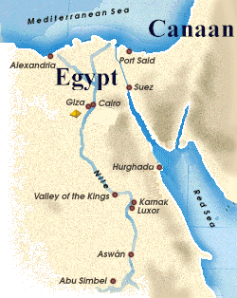
约瑟之死
(创世纪最后一节经文)
“约瑟死了，享寿一百一十岁。人用香料把他包殓了，放在棺材里，停在埃及。”
(50:26)

Slide 20

创世记的
关键字:
56
拣选
19
©2003 TBBMI
7.5.03a.

Slide 21
尼希米记
凡是神引导，
神供应

Slide 22

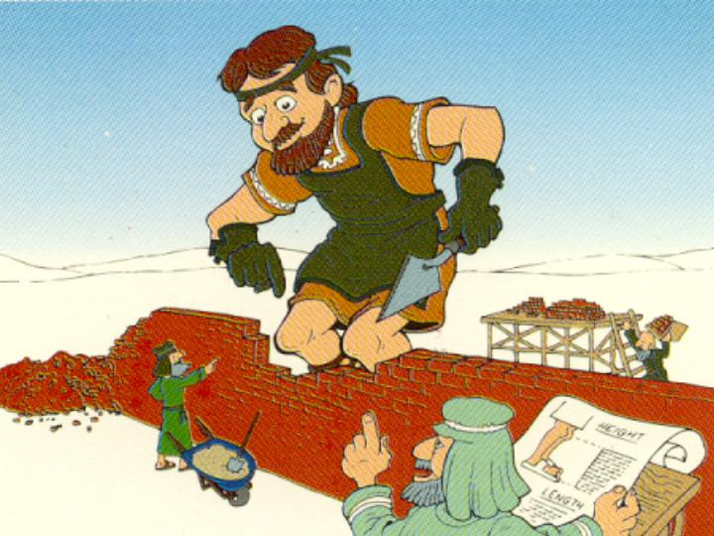
尼希米记：围墙
我们的关键词
圣经走一回©1989

Slide 23


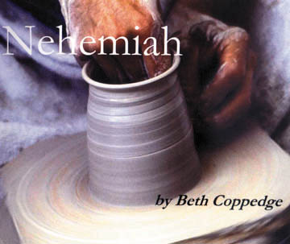
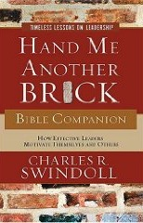
尼希米记书籍

Slide 24
尼希米对问题的回应
305
Gene Getz，“尼希米记”， 圣经知识评， 1:681
问题
回应
围墙损害、墙门被烧 (1:2-3)
哀伤和祷告 (1:4), 以及人民对重建的动力 (2:17-18)
对工人不切实的指控 (2:19)
有信心上帝会让他们成功 (2:20)
对工人的嘲笑 (4:1-3)
祷告 (4:4-5) 及行动 (更辛勤地工作，4:6)
攻击工人的阴谋 (4:7-8)
祷告和行动 (安排后卫，4:9)
体力不支 及被谋杀的 危险 (4:10-12)
把人民安排在拥有武器的家庭(4:13，16-18)、鼓励人民 (4:14，20)
经济危机和贪婪 (5:1-5)
气愤(5:6)、反思、训斥(5:7)，及行动 (要求人民归还债主的利息，5:7b-11)

Slide 25
尼希米对问题的回应
305
Gene Getz，“尼希米记”， 圣经知识评， 1:681
问题
回应
暗杀或伤害尼希米的阴谋(6:1-2)
拒绝参与(6:3)
诽谤尼希米(6:5-7)
否认(6:8)及祷告(6:9)
诋毁尼希米的阴谋(6:13)
拒绝参与(6:11-13)，及祷告(6:14)
多比雅搬进神殿的 储藏室(13:4-7)
把多比雅 的家具丢了(13:8)
没向神殿缴付什一税及供品(13:10)
训斥(13:11a)，把利未派驻到岗位(13:11b)， 及祷告(13:14)
在安息日经商，
违反教义(13:15-16)
训斥(13:17-18)、驻扎侍卫(13:19)，及祷告(13:22)
通婚(13:23-24)
训斥(13:25-27)，把有罪的牧师撤职 (13:28)，及祷告 (13:29)

Slide 26
尼希米的领导
306
Donald K. Campbell, Nehemiah: Man in Charge, 23
虽然这本书的主题不是领导，但是，此人尼希米体现了许多良好的领导原则。下列是些例子：
1 。他设定了一个合理以及可达到的目标。
2 。他有使命感。
3 。他愿意参与。
4 。他为了达到目标，重新安排事项的轻重缓急。
5 。他耐心等候神的所指示的时机。
6 。他尊重他的上级。
7 。他在关键时刻祈祷。
8 。他有技巧和大方地提出他的要求。
9 。他提前做好充分的准备及仔细思考自己的需要。
10 。他采用正当的渠道。

Slide 27
尼希米的领导
306
Donald K. Campbell, Nehemiah: Man in Charge, 23
虽然这本书的主题不是领导，但是，此人尼希米体现了许多良好的领导原则。下列是些例子：
11 。他用3天的时间休息、祈祷，及计划。
12 。他亲自调查情况。
13 。他知道了问题的严重性后才告诉别人。
14 。他与人民有认同感。
15 。他为他们设定了一个合理及可达到的目标。
16 。他向他们保证上帝参与着这项目。
17 。在遇到障碍时，他展现了信心。
18 。在遇到障碍时，他展示了上帝的信心。
19 。他没有和对手争辩。
20 。他没有因为他人的反对而气馁。
21 。他勇敢地应用自己的权威和地位。

Slide 28
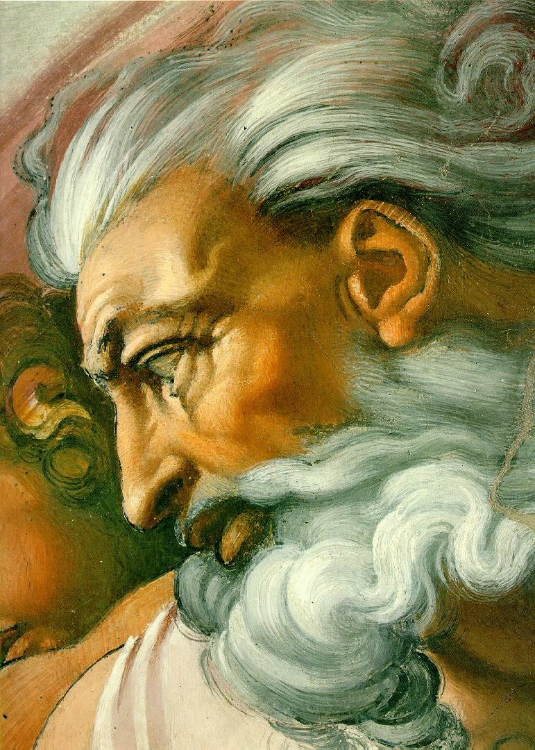
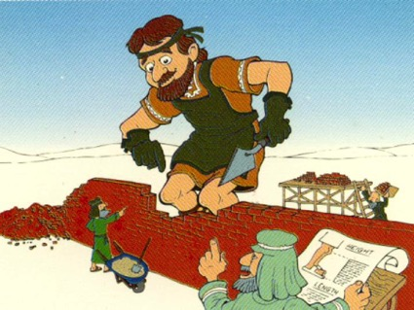
谁是书里真正的英雄？
或 是神?
尼希米?

Slide 29

Sin
审判
拜偶像
震怒
D A N I E L
E Z E K I E L
刑法
罪恶
悖逆

Slide 30
历史
舞台
赛 9:6-7
总 结…
地
尼(亚)
哈
加
迦
幼
巴
耶
尼
死
犹大得以存留!
埃
加-巴
吾
为什么?
西
波
因为弥赛亚早被预言来自犹大支派
红
学生手册第37-38页
8
57

Slide 31
耶 29:10; 拉 3:8; 尼 2:5-6
7
所罗巴伯
所罗巴伯 …回归后开始重建圣殿
被 掳
以斯拉
以斯拉 …回归后教导上帝的律法
70 年
所-以-尼
3 次回归
100 年 / 50,000
所 - 以 - 尼
被掳
70年
三位有谋略的祭司
3次回归
尼希米
100年/50,000
尼希米 …作为旧约中伟大的领袖回归，负责重建耶路撒冷城墙和城门
所 - 以 - 尼
学生手册第37-38页
66
3

Slide 32

你要如何知道神要你
做某个工作?

Slide 33
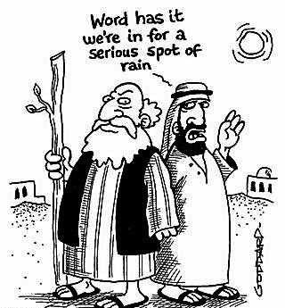
I. 神给我们需要的信息，我们要行神的旨意。 (1:1-3)
Word has it we’re in for a serious spot of rain

Slide 34

波丝帝国
^{Susa}
由古列王二世所开始，大利乌一世王统管的帝国边界。这边界由希腊开始直到印度。

Slide 35


The Postexilic Era
560
被掳后时代
圣殿建造
先知:
哈该
撒迦利亚
玛拉基
605
586
539
536
520
516
483-473
444-425
其他:
所罗巴伯
以斯帖
以斯拉
尼希米
波斯国王:
塞鲁士
大利乌
亚哈随鲁
亚达薛西

Slide 36

II. 神给我们异象，我们要行神的旨意。
(1:4-11a)

Slide 37
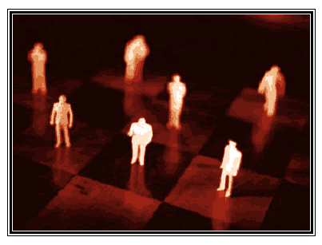
III. 神给我们职务，我们要行神的旨意。
(1:11b).

Slide 38

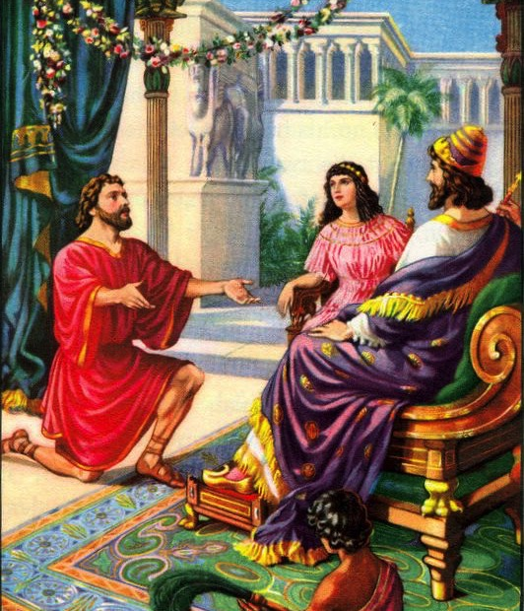
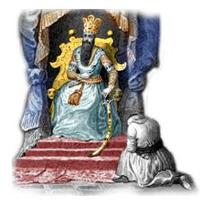
王的酒政
Notes:
In those days I was the king’s cup-bearer (11b).
1. Wiersbe also notes, “A cupbearer was much more than our modern ‘butler’ (see Gen. 40). It was a position of great responsibility and privilege. At each meal, he tested the king’s wine to make sure it wasn’t poisoned. A man who stood that close to the king in public had to be handsome, cultured, knowledgeable in court procedures, and able to converse with the king and advise him if asked (see 41:1–13). Because he had access to the king, the cupbearer was a man of great influence, which he could use for good or for evil.”
2. “That Nehemiah, a Jew, held such an important position in the palace speaks well of his character and ability (Dan. 1:1–4). For nearly a century, the Jewish remnant had been back in their own land, and Nehemiah could have joined them; but he chose to remain in the palace. It turned out that God had a work for him to do there that he could not have accomplished elsewhere. God put Nehemiah in Susa just as He had put Esther there a generation before, and just as He had put Joseph in Egypt and Daniel in Babylon. When God wants to accomplish a work, He always prepares His workers and puts them in the right places at the right time.”
Ibid.

Slide 39
你要如何知道神要你
做某个工作?

Slide 40



尼希米记 1：1-11 的主题
神给你
信息， 职务
KNOW THE FACTS
异象
你要行神的旨意。

Slide 41
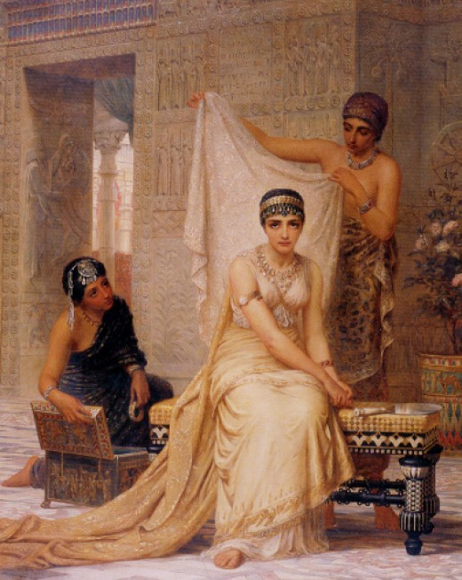
旧约 叙事是独特的
109
不只是故事
不是寓意
不直接教导
不是道德教育
Fee & Stuart, 75-77

Slide 42


我舊約主題的觀點
33
舊約的敘述
神為了祂的榮耀恢復人類參與國度與管理
在伊甸園授權，但是在人類墮落後失去參與權
由得蒙救贖人類來完成
透過以色列來做國度的祭司
最終透過彌塞亞
祂作王和拯救，並來掌權
成就了亞伯拉罕的約。

Slide 43
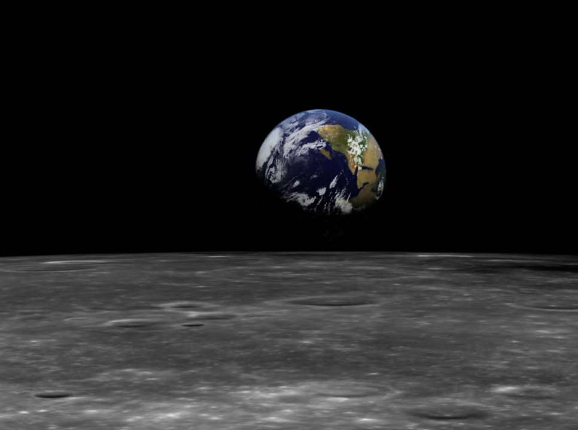
创世记第一章的国度
没有被创造的神 (1:1)
只用言语的创造 (1:4)
轻而易举的创造
太阳与月亮 [假神]被创造 (1:16)
与人管理 (1:26)

Slide 44
全面性的主題
58
创世纪 1:26-28
神说：我们要照着我们的形象、按着我们的样式造人，使他们管理海里的鱼、空中的鸟、地上的牲畜，和全地，并地上所爬的一切昆虫。
神就照着自己的形象造人，乃是照着他的形象造男造女。
神就赐福给他们，又对他们说：要生养众多，遍满地面，治理这地，也要管理海里的鱼、空中的鸟，和地上各样行动的活物。
啟示錄 22:5
不再有黑夜；他们也不用灯光、日光，因为主神要光照他们。他们要作王，直到永永远远。
聖經主題:神擴展對人管理的律例
命令
約
完成
Notes:
神說:「我們要照著我們的形象，按著我們的樣式造人; 使他們管理海裏的魚ヽ空中的鳥ヽ地上的牲畜，以及全地，和地上所有爬行的生物!」(創 1:26)。
於是，神照著自已的形象創造了人; 就是照著祂的形象創造了人;祂所創造的有男有女(創 1:27)。
神就是賜福給他們，對他們說:「要繁殖增多，充滿這地，征服它;也要管理海裏的魚，空中的鳥和地上所有爬行的生物。」 (創 1:28)

Slide 45
国度与契约时间表
9g
国度概念的教导...
亚当与神同掌权（ 创. 1:26, 28; 2:19)
撒旦自以为神统治着这个世界 (创. 3:15;
2 Cor. 4:4)
神与亚伯拉罕立约透过以色列成为“祭司的国度”重新建立人的统治权 (创. 12:1-3; 出. 19:6)
以色列失去祭司国度的见证，于是被掳受外邦统治
以色列拒绝弥赛亚国度的邀请(太. 12:41-42; 23:37-39)
耶稣藉着教会以神奇的方式扩展张他的国度（太.13）
基督得胜以色列的仇敌，以色列全家都要得救（罗11:26-27）
基督与众圣徒一同掌权（弗1:9-10; 启20:1-6; 22:5下）
人的堕落 (创 3)
诺亚之约
创世记 6:18; 9:8-17
土地之约
以色列
教会
弥赛亚国度
民族的焦点)
“新人” (弗2:15)
千禧年永恒
土地
创世记 15:18 (参：申30:1-10)的应许:
从埃及哇地至幼发拉底河流域(赛27:12)
被掳归回／重建之后，土地永久占有权(创17:8)
因着巴勒斯坦地全世界蒙祝福 (赛14:1-2)
以色列因着拒绝弥赛亚受审判被赶逐出应许之地 长达19世纪（主后70－1948）现在部分恢复（结37:1-7）
完全恢复（结37:8-28) 耶路撒冷世界的首府(赛 2:1-5)
新耶路撒冷
(启 21)
大卫之约
基督是教会的头，教会是属灵的圣殿（2:19-22; 林后6:16)
基督作王与众圣徒统治全世界
基督将国度呈递给天父（林前15:24）
亚伯拉罕之约
撒母耳下7:12-16 永久的应许:
儿子 (“家室”永不遭废弃)
国 (政治王朝)
宝座 (后裔接续掌权)
圣殿 (儿子来建造)
创世记 12:1-3
后裔
新约
在民族复兴之际，新约的五个内容均得以实现（亚8）
一切都更新了！（启21:5）
耶利米书31:31-34 应许:
赦免
圣灵内住
新心，新人，新思想
以色列与犹大重新统一
不需要传福音
新约前三项取代摩西律法（路22:20; 林后3:6)
祝福
摩西之约
十字架废除、成就、取代了律法(罗7:1-6;1 林前9:19-21; 希8:13)
第五版
2006年3月14日
暂时的（加3:19）、有条件的，显明人的罪（罗7:7）并规范以色列人（加3:23-25）
经文突出强调双重国度之约。以色列的角色从亚伯拉罕到基督其内涵延伸至教会（继续中），而教会并非指“新以色列人”（不连续）以便取代以色列民族。以色列将在基督第二次降临时信靠基督从而再现其世界显赫地位。
Notes:
Slides 13 and 127 Repeated

Slide 46
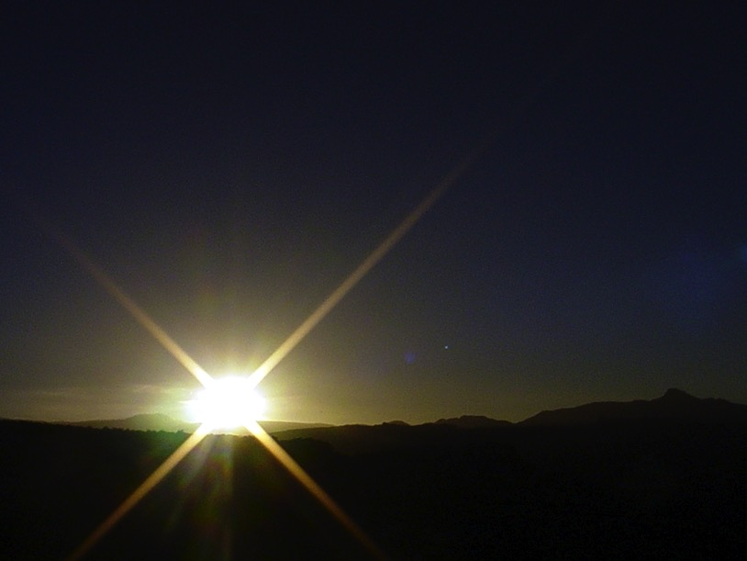


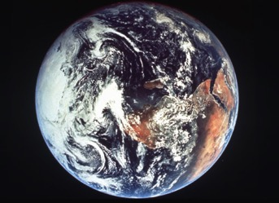
“圣经”的视交叉
446
以相反的顺序重复模式
基督的规则
基督的救赎
在千年恢复男人的规则
男人的规则失去在秋季
创造
新创造
Notes:
Creation in Genesis 1–2 is repeated In the Restored, New Creation in Rev 21–22
Man was created to rule over the fish, birds, and land animals (Gen. 1:28) but he gave over his rule over to the god of this world, Satan (2 Cor. 4:4)
However, this rule is restored during the 1000-year reign of the saints (Rev. 20:4-6)
But Christ is the central Person of history: both as Lamb (Redeemer) and as Lion (Ruler of all creation in the line of David)

Slide 47
新天新地球
447

Slide 48
准备释经讲道的过程
27-28, 251
取自Ramesh Richard 的 “Preparing Expository Sermons”
经文
信息
5 期望听众所作出的回应
脑
4 三个发展思想的问题
信息目标作桥梁
3.2 解经主流思想
经文主旨
心
信息主旨
6 信息主流思想
7 信息大纲
8 清晰
9 前言/结论
3.1 解经大纲
结构
骨干
结构
2 分析经文
研读
肉
宣讲
10 写稿和讲道
1 选择经文
参考Haddon Robinson, Biblical Preaching (notes, 105) 的10个步骤（白色字体）

Slide 49
方块 图表
113
讲台或平台的前面
冷
温
区 4 | 区 1 | 区 3
区 6 | 区 2 | 区 5
最强
最弱
Grant & Reed, Telling Stories to Touch the Heart, 68

Slide 50
方块 图表
113
讲台或平台的前面
区 4 凉 遇险, 争执 (大卫争论) | 区 1 中 对抗 （大卫与歌利亚的战斗） | 区 3 温 情切 (大卫祷告， 捡起石头)
区 6 冷 极端异化 (歌利亚死) | 区 2 中 远离, 冷漠 (大卫到营地) | 区 5 温 较 “远离” (大卫见耶西 的情景)
3
4
5
2
1
Grant & Reed, Telling Stories to Touch the Heart, 69-70

Slide 51
Black

Slide 52


讲道链接地址 BibleStudyDownloads.org
免费获得该讲解!
圣经学习下载
Notes:
The explanation for free!
Preaching/Homiletics link address

